Slide 1


Angular Framework:
Características
Dr (c) Jorge Guerra Guerra

Slide 2
Módulo 1: Introducción a Angular
Conceptos básicos sobre Angular
Instalación del software necesario
Entorno de desarrollo
Breve introducción a Typescript
Breve introducción a Angular CLI

Slide 3
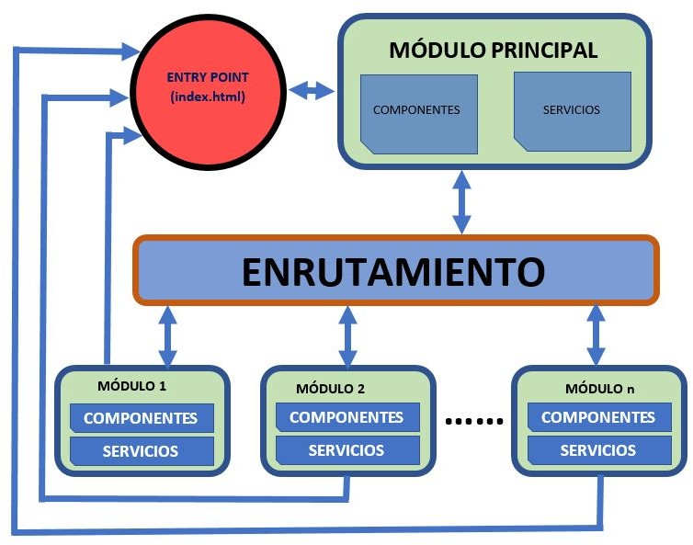
Angular
Es un framework para desarrollo de aplicaciones SPA utilizando HTML y Typescript
Escrito y basado en Typescript
Basado en módulos, componentes y servicios (clases Typescript con decoradores)
Extiende el código HTML con etiquetas propias
https://httpmasters.es/2018/05/02/estructura-de-una-aplicacion-angular-5/

Slide 4
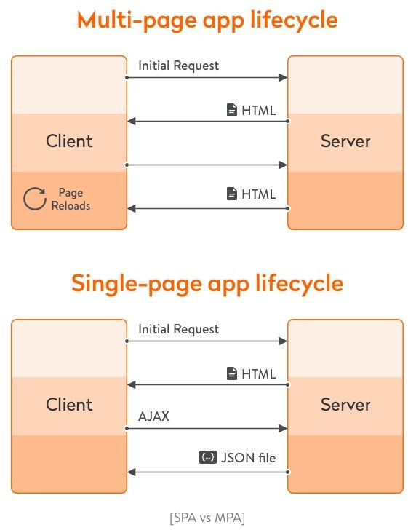
Single Page Application (SPA)
SPA vs. MPA (Multiple Page Application)
Aplicaciones cliente completas programadas con HTML, CSS y Javascript
Vistas vs. Páginas
Comunicación con el servidor a través de API’s
Frameworks para crear SPA’s: Angular, React, Vue, EmberJS, Polymer, Svelte, etc.
https://yalantis.com/blog/single-page-apps-vs-multiple-page-apps/

Slide 5
Javascript
Creado en 1995
En 1997 se crea un comité de la ECMA para su estandarización. Se diseña el DOM (Document Model Object) para evitar incompatibilidades de navegadores
Las nuevas versiones de Javascript se regirán por ECMAScript
En 2011 se aprueba ES5
En 2014 se aprueba ES6 (funciones de flecha, let y const, clases, template strings, promesas, etc.)
Versiones de Javascript: https://www.w3schools.com/js/js_versions.asp
Compatibilidad con navegadores según versión de ECMASscript: https://kangax.github.io/compat-table/es6/
https://developer.mozilla.org/es/docs/Web/JavaScript/Guide

Slide 6
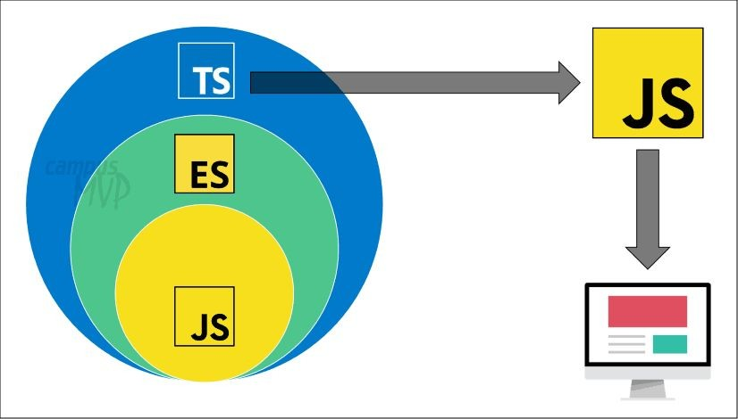
Typescript
Es un lenguaje de programación Open Source creado por Microsoft en 2012
Superset de Javascript
Transpilación vs compilación
Sitios oficiales:
https://www.typescriptlang.org
https://github.com/Microsoft/TypeScript
https://www.typescriptlang.org/play
https://www.campusmvp.es/recursos/post/typescript-contra-javascript-cual-d eberias-utilizar.aspx

Slide 7
Typescript
Características principales:
Tipado estático (autocompletado de código, recomendación de argumentos de función, documentación, etc.)
Orientado a objetos con clases
Interfaces
Tipos genéricos
Casting de datos
Argumentos con tipo
Tipo de retorno de las funciones
Tooling: soporte para herramientas en tiempo de desarrollo. Su servicio tsserver expone al compilador y otros servicios del lenguaje y los expone como un servicio para los editores de código. Esto permite disponer de herramientas fundamentales como el Intellisense.

Slide 8
Typescript - Ventajas frente a Javascript
Tipado estático (y opcional) permite verificar corrección del código y produce menos errores
Permite que los editores de código ofrezcan autocompletar, refactorizar, ir a, etc.
Sintaxis similar a Javascript y a Java o C#
El compilador siempre generará código Javascript compatible con los navegadores
Pone orden en Javascript. Código mucho más entendible

Slide 9




Typescript - Instalación

Slide 10
Typescript - Declaración de variables
let
let a: number = 5;
const
const str = ‘this is a string’;
https://medium.com/@tatymolys/var-let-y-const-donde-cuando-y-por-qu%C3%A9-d4a0ee66883b https://www.tektutorialshub.com/typescript/typescript-let-var-const/

Slide 11
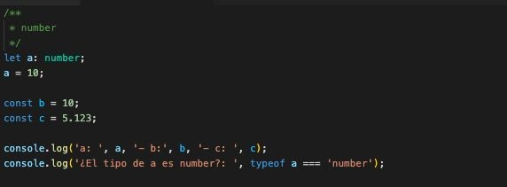
Typescript - Tipos de datos
number
let a: number = 5;
https://www.typescriptlang.org/docs/handbook/basic-types.html

Slide 12
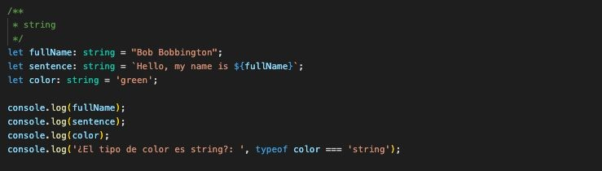
Typescript - Tipos de datos
string
let str = ‘this is a string’;
https://www.typescriptlang.org/docs/handbook/basic-types.html

Slide 13
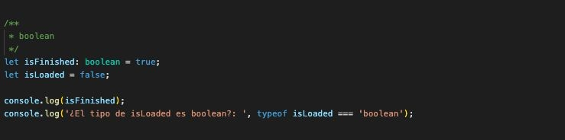
Typescript - Tipos de datos
boolean
let isFinished = false;
https://www.typescriptlang.org/docs/handbook/basic-types.html

Slide 14
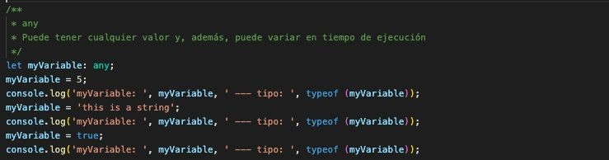
Typescript - Tipos de datos
any
let myVble: any;
https://www.typescriptlang.org/docs/handbook/basic-types.html

Slide 15
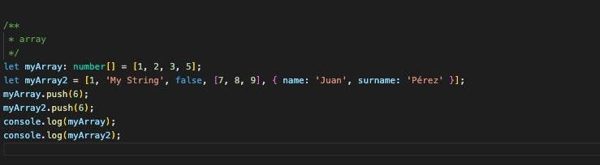
Typescript - Tipos de datos
array
let myColors= [‘red’, ‘green’, ‘blue’];
https://www.typescriptlang.org/docs/handbook/basic-types.html

Slide 16
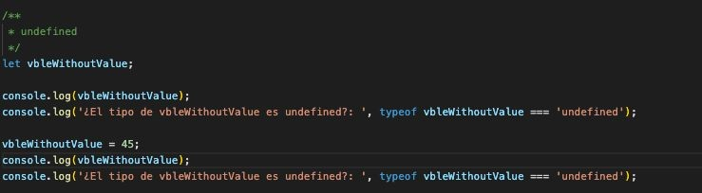
Typescript - Tipos de datos
undefined
let myVbleWithouValue;
https://www.typescriptlang.org/docs/handbook/basic-types.html

Slide 17
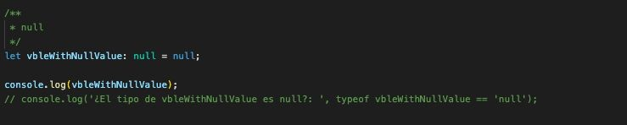
Typescript - Tipos de datos
null
let myNullVble: null = null;
https://www.typescriptlang.org/docs/handbook/basic-types.html

Slide 18
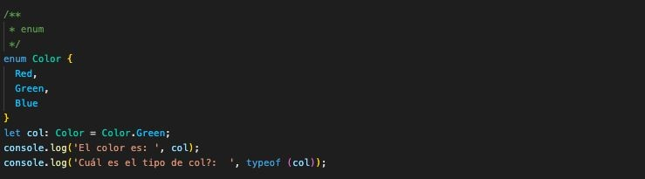
Typescript - Tipos de datos
enum
enum Color {Red, Green, Blue};
let c: Color = Color.Green;
https://www.typescriptlang.org/docs/handbook/basic-types.html

Slide 19
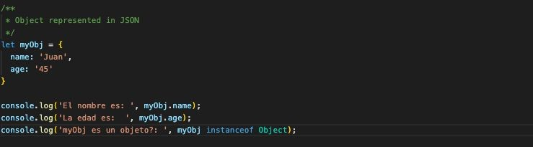
Typescript - Tipos de datos
Object
Object is a type that represent the non-primitive type
let myObj = {name: ‘Juan’, age: 45};
https://www.typescriptlang.org/docs/handbook/basic-types.html

Slide 20
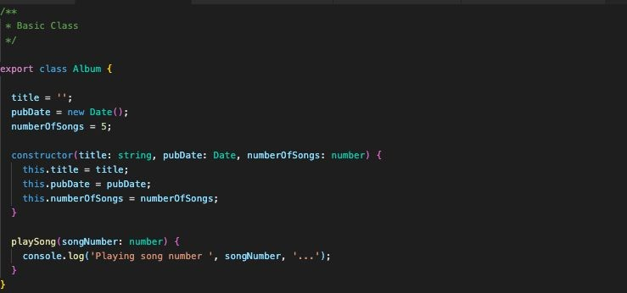
Typescript - Clases
https://www.typescriptlang.org/docs/handbook/basic-types.html

Slide 21
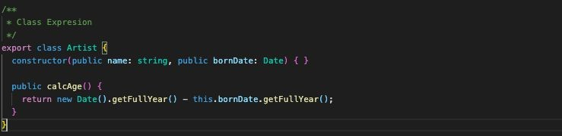
Typescript - Clases con Class Expression
https://www.typescriptlang.org/docs/handbook/basic-types.html

Slide 22
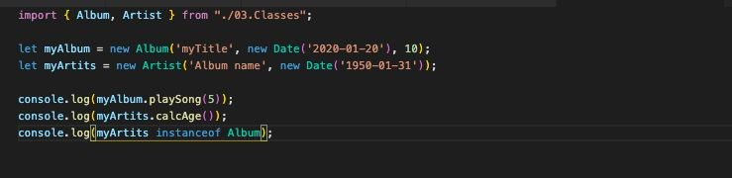
Typescript - Clases
https://www.typescriptlang.org/docs/handbook/basic-types.html

Slide 23
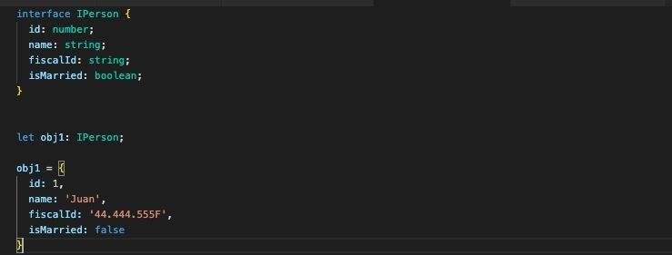
Typescript - Interfaces
https://www.typescriptlang.org/docs/handbook/basic-types.html

Slide 24

Angular - Instalación

Slide 25
Angular - Extensiones para VS Code
Extensiones recomendadas:
Básicas
Angular Essentials
Typescript importer
JSON to TS
Recomendadas
Angular2-switcher
Bracket Pair Colorizer 2

Slide 26
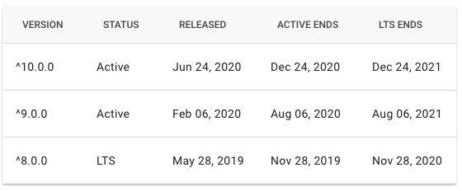
Angular
Es un framework para desarrollo de aplicaciones SPA utilizando HTML y Typescript
Escrito y basado en Typescript
Basado en módulos, componentes y servicios (clases Typescript con decoradores)
Extiende el código HTML con etiquetas propias
https://httpmasters.es/2018/05/02/estructura-de-una-aplicacion-angular-5/
https://github.com/angular/angular/blob/master/CHANGELOG.md

Slide 27
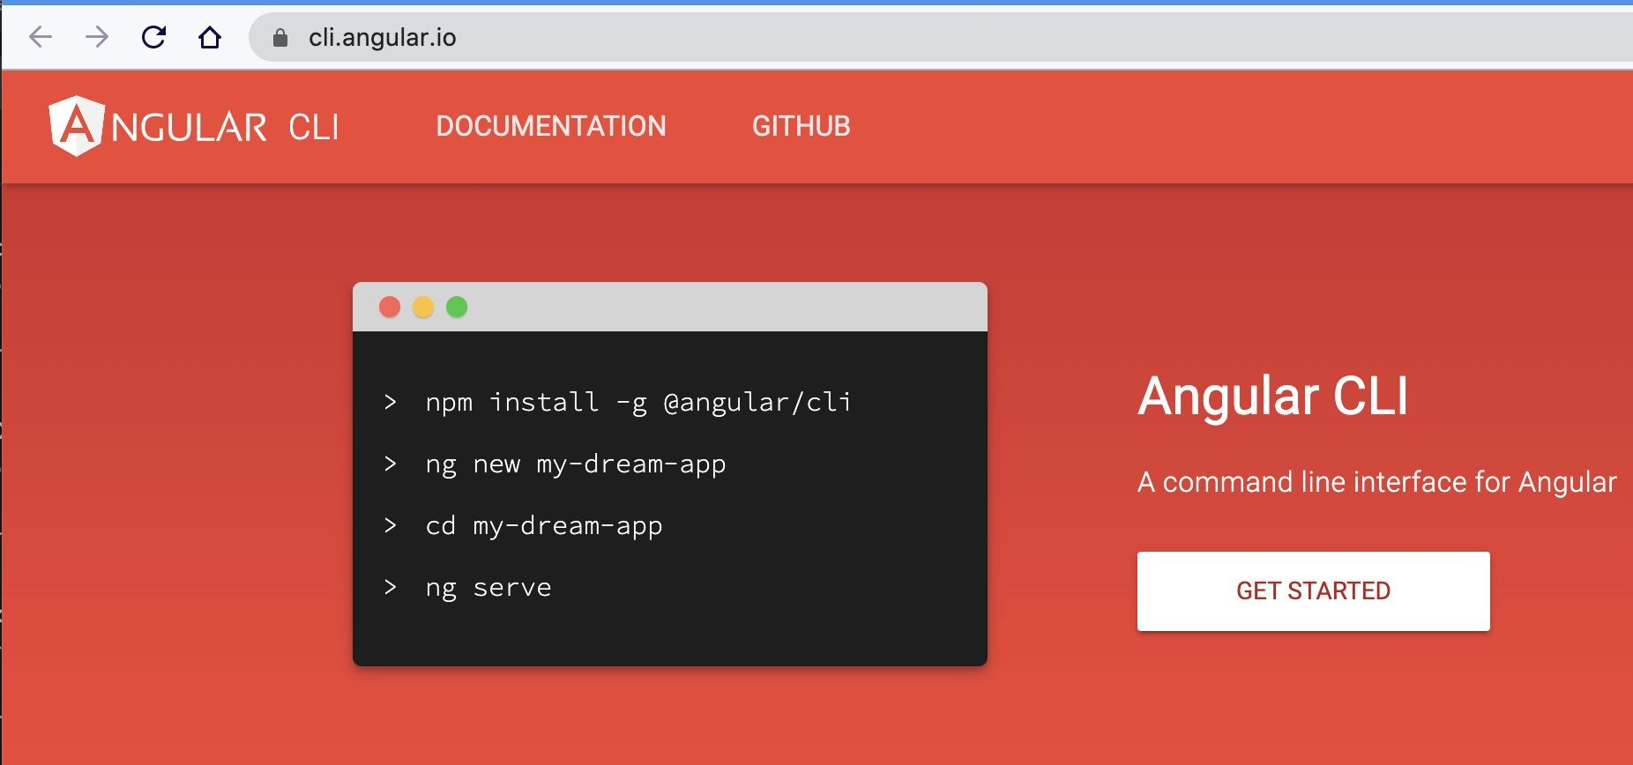
Angular - Instalación

Slide 28
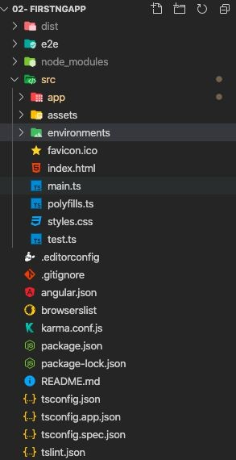
Angular - Estructura de una aplicación
●
dist: La aplicación para publicar en el servidor web de producción. Se genera sólo cuando se compila para producción (ng build --prod )
e2e: Ficheros para realizar pruebas end-to-end automáticas
node_modules: Carpeta con las dependencias del proyecto, es decir, librerías y herramientas necesarias en el proyecto
src: Fuentes de la aplicación
app: Ficheros fuente principales de la aplicación (módulos, componentes, etc.)
assets: Recursos estáticos que necesita la aplicación (imágenes, css, etc.)
environments: Configuraciones y variables de entorno que se utilizarán tanto en desarrollo como en producción
favicon.ico: Archivo icono del proyecto
index.html: Página principal (y única) de la aplicación
main.ts: Archivo Typescript de inicio de la aplicación
polyfills.ts: Archivo que contiene polyfills que tienen como objetivo que navegadores antiguos se comporten correctamente con los estilos y scripts generados por Angular

Slide 29
Angular - Estructura de una aplicación
●
.editorconfig: Configuración del editor VSCode
.gitignore: Carpetas/ficheros que git debe ignorar
angular.json (1): contiene la configuración del propio CLI
package.json: Configuración de la aplicación y registra las dependencias de librerías y scripts necesarios para su despliegue y ejecución.
README.md: Información/documentación sobre la aplicación.
tsconfig.json: Contiene la configuración de TypeScript para transpilar a Javascript
tslint.json: Reglas del linter de Typescript
(1)https://medium.com/angular-chile/angular-cli-workspace-bajo-la-lupa-417b9e7eb836#:~:text=JSON% 20Schema%20es%20un%20vocabulario,%2Flib%2Fconfig%2Fschema

Slide 30
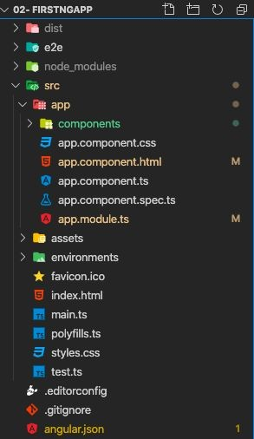
Angular - Estructura de una aplicación
●
app.component.css: Estilos CSS para el componente
app.component.hml: Vista del componente
app.component.ts: Clase Typescript del componente
app.component.spec.ts: Test creado para probar el componente
app.module.ts: Módulo principal de la aplicación

Slide 31


“23 años Comprometidos con la capacitación de profesionales en el Perú”

